Slide 1
Лекция 6
Происхождение, сущность,
основные признаки и функции права
Курс
Теория государства и права
Глава 8 учебника

Slide 2
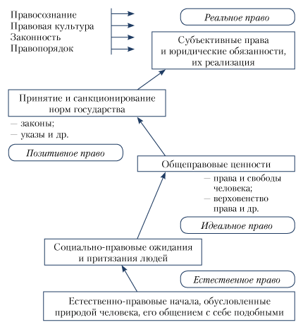
Особенности возникновения и формирования права

Slide 3
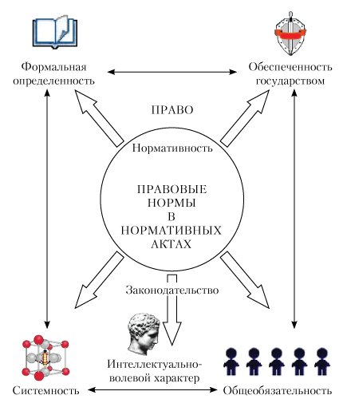
Основные признаки права

Slide 4
Функции права
Функции права
Регулятивно-статическая
Регулятивно-динамическая
Охранительная
Оценочная

Slide 5
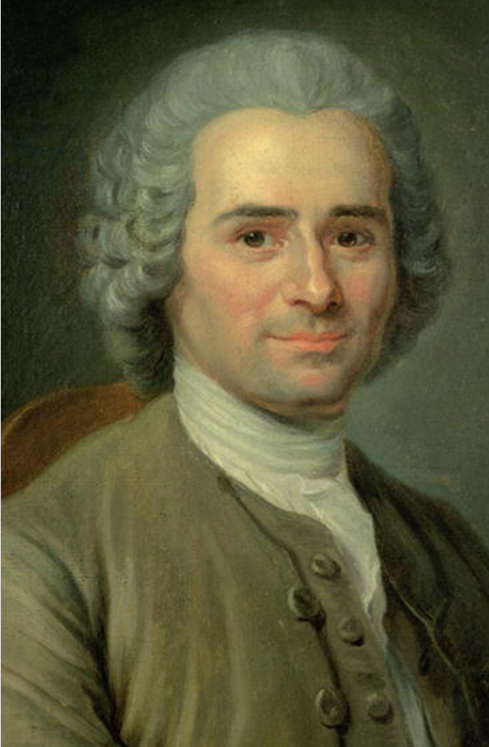
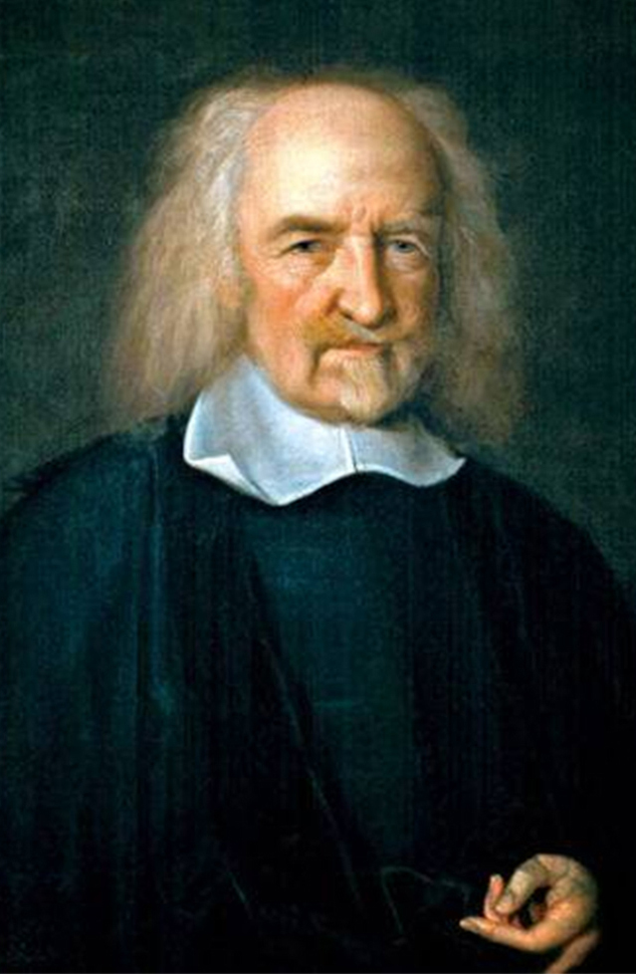
Естественно-правовые теории (Ж.-Ж. Руссо, Т. Гоббс)

Slide 6
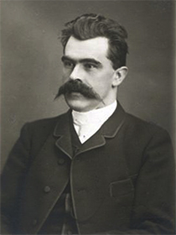
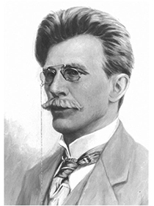
Юридический позитивизм (К. Бергбойм, Г. Ф. Шершеевич)

Slide 7
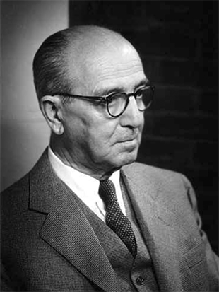
Нормативизм
(Г. Кельзен)

Slide 8
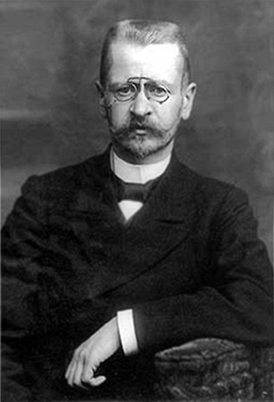
Психологическая теория права (Л. И. Петражицкий)

Slide 9
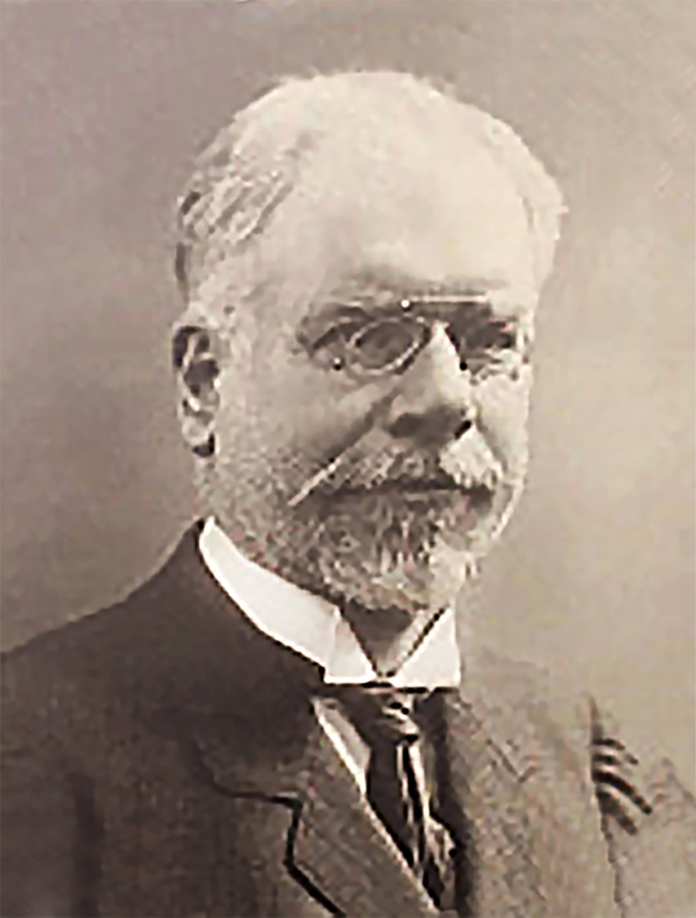
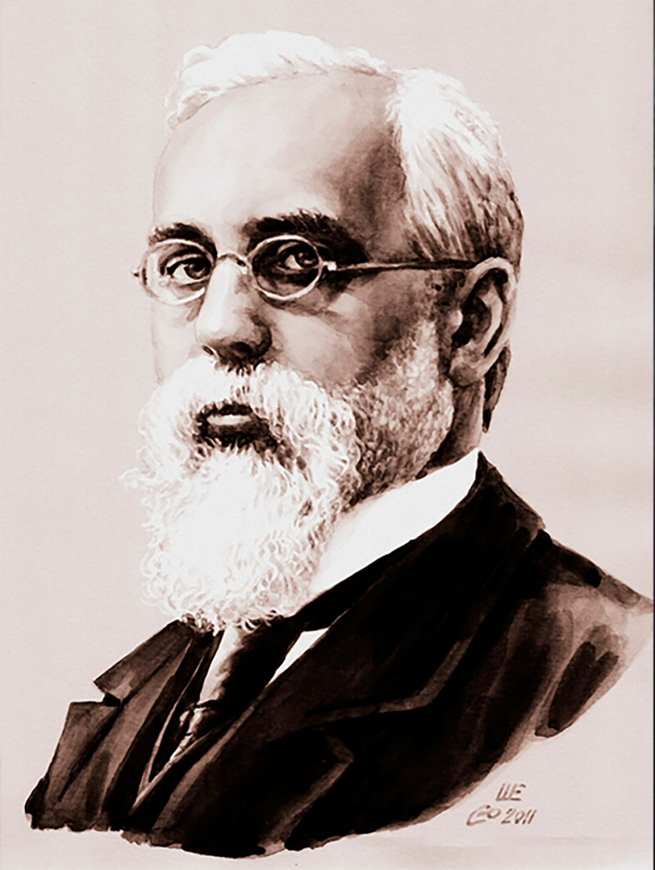
Социологическая теория права (Л. Дюги, С. А. Муромцев)

Slide 10
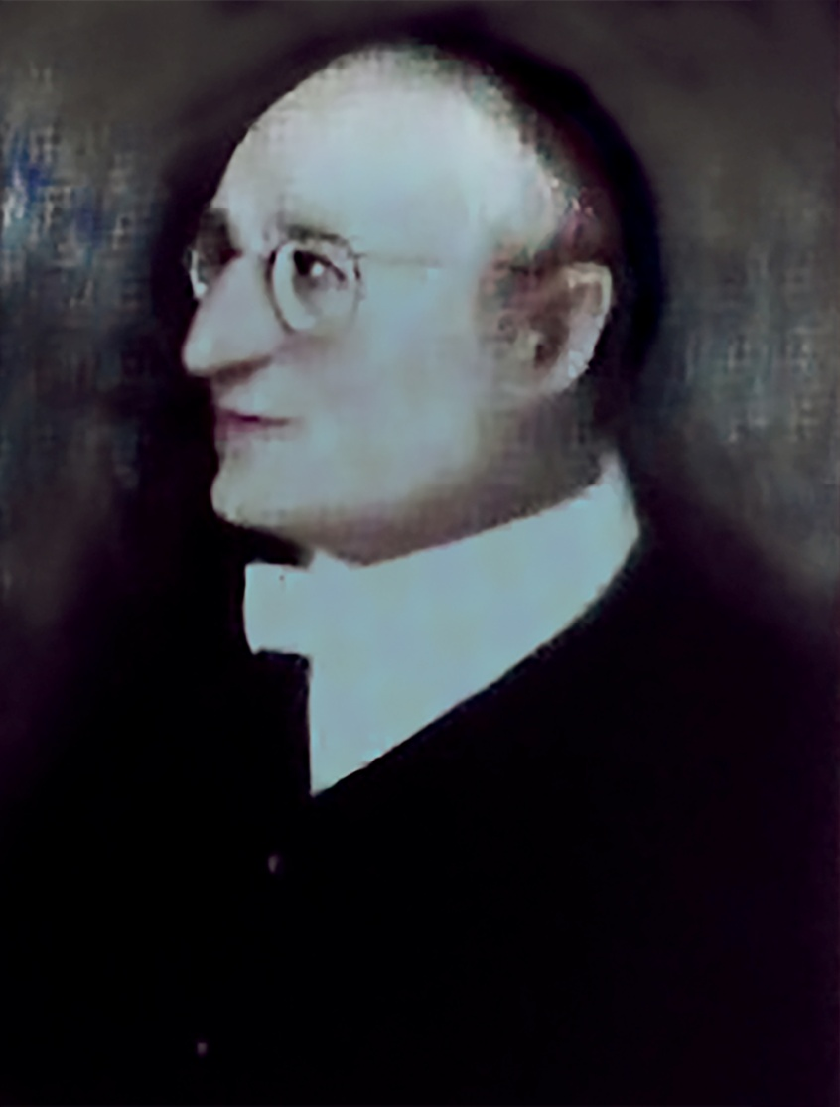
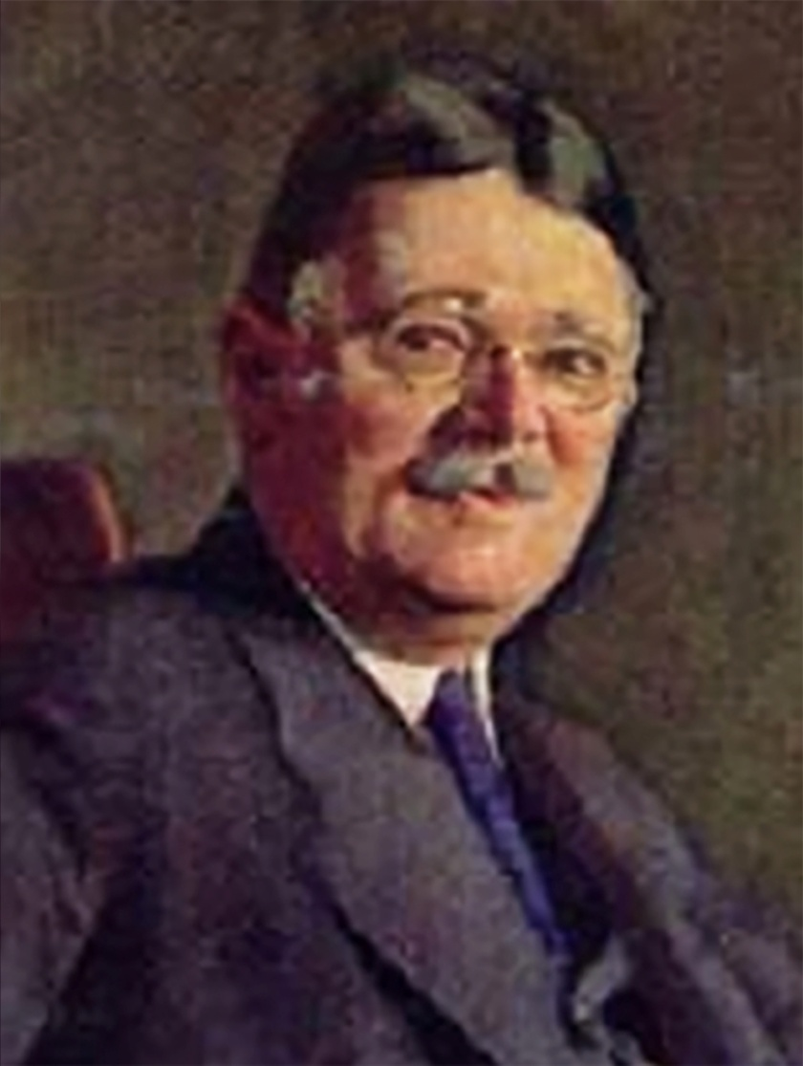
Социологическая школа права (Е. Эрлих, Р. Паунд)

Slide 11
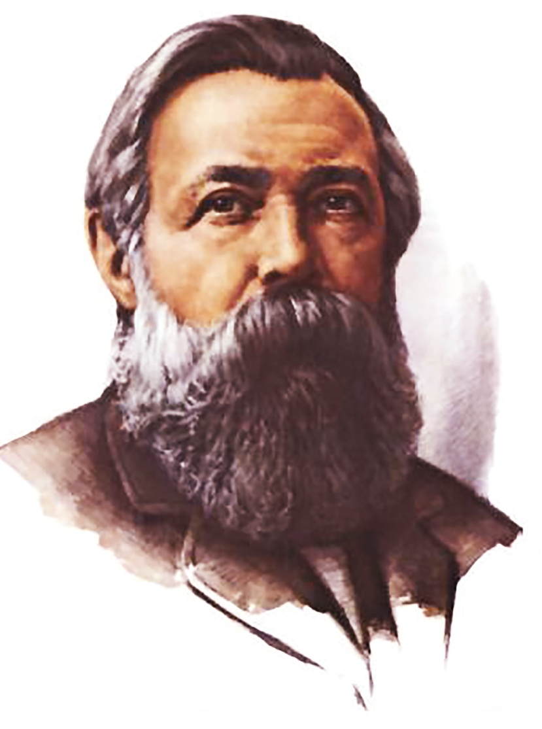
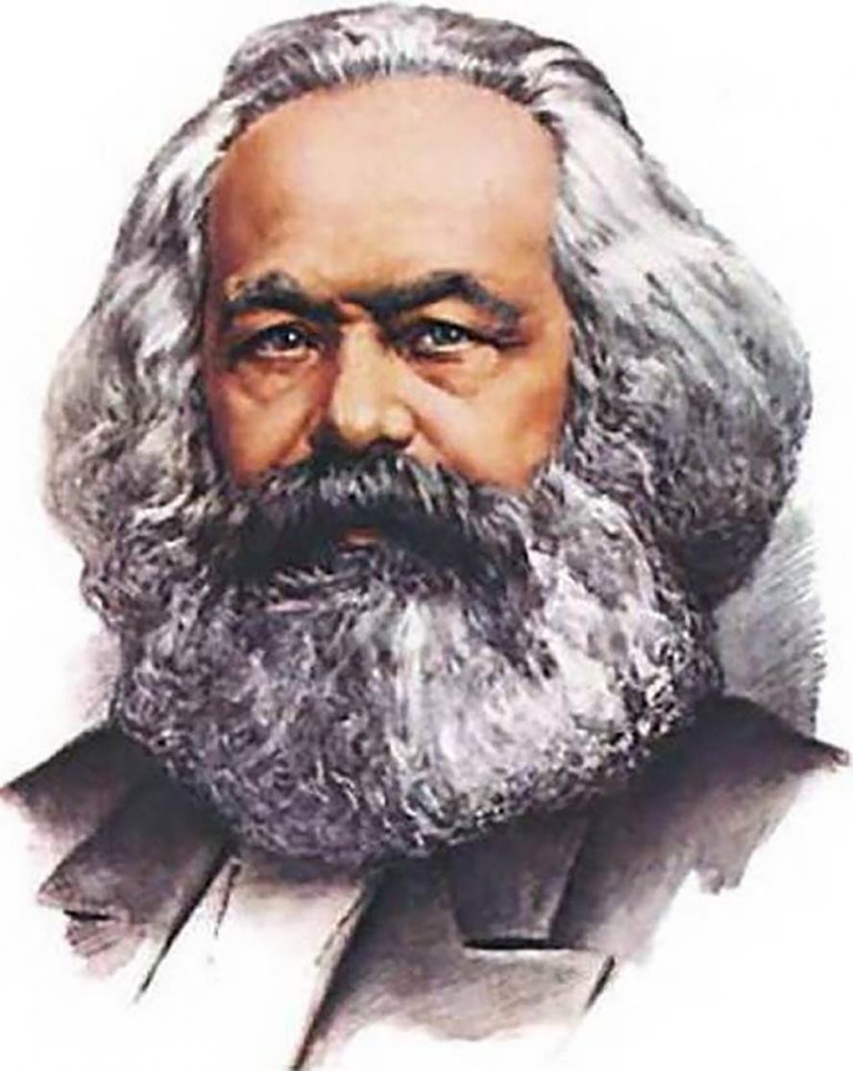
Марксистская теория права

Slide 12
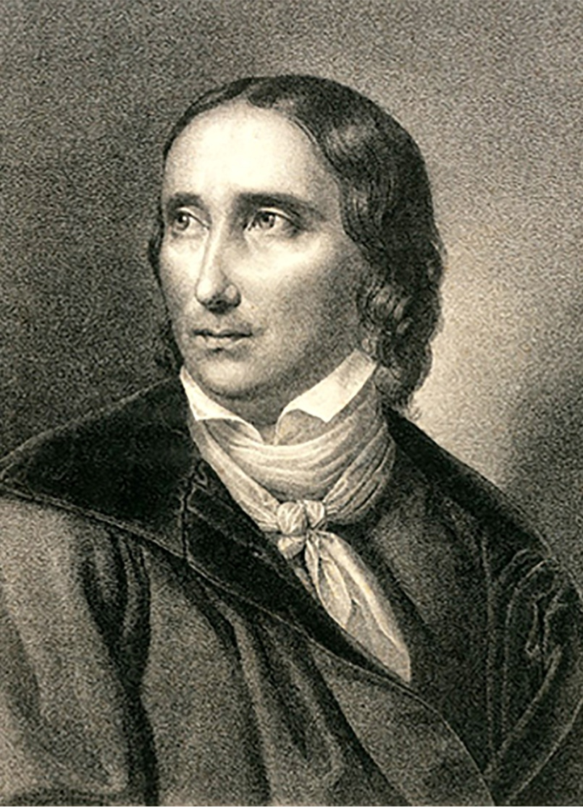
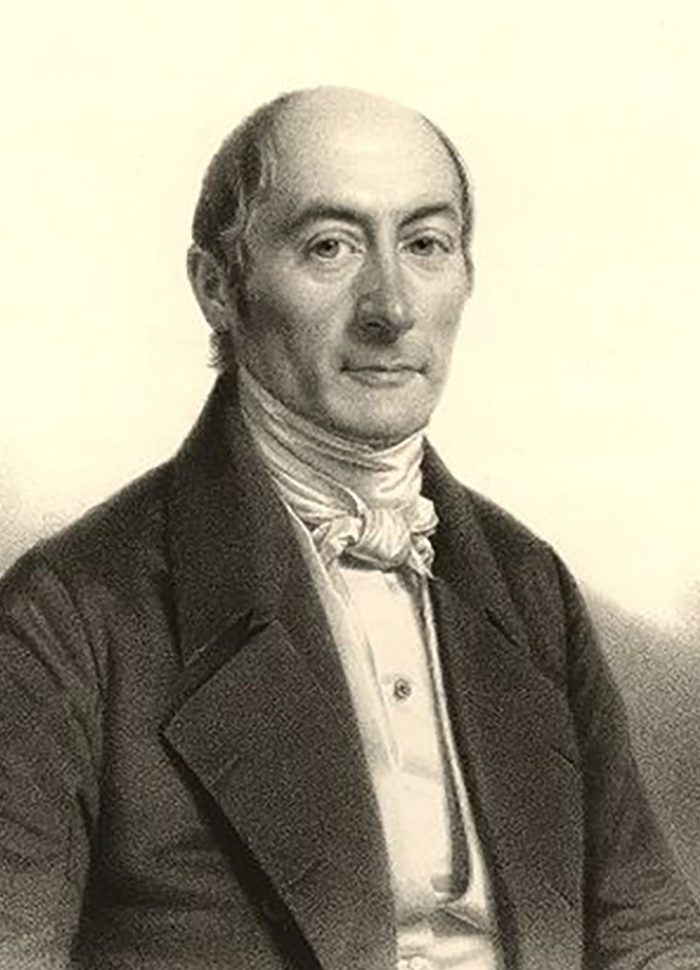
Историческая школа права (К. Савиньи, Г. Пухта)

Slide 13
Подробнее
расскажет базовый учебник
Глава 8
В. Д. Перевалов.
Теория государства и права : учебник и практикум для прикладного бакалавриата. 5-е изд., пер. и доп. М. : Юрайт, 2016

